Slide 1
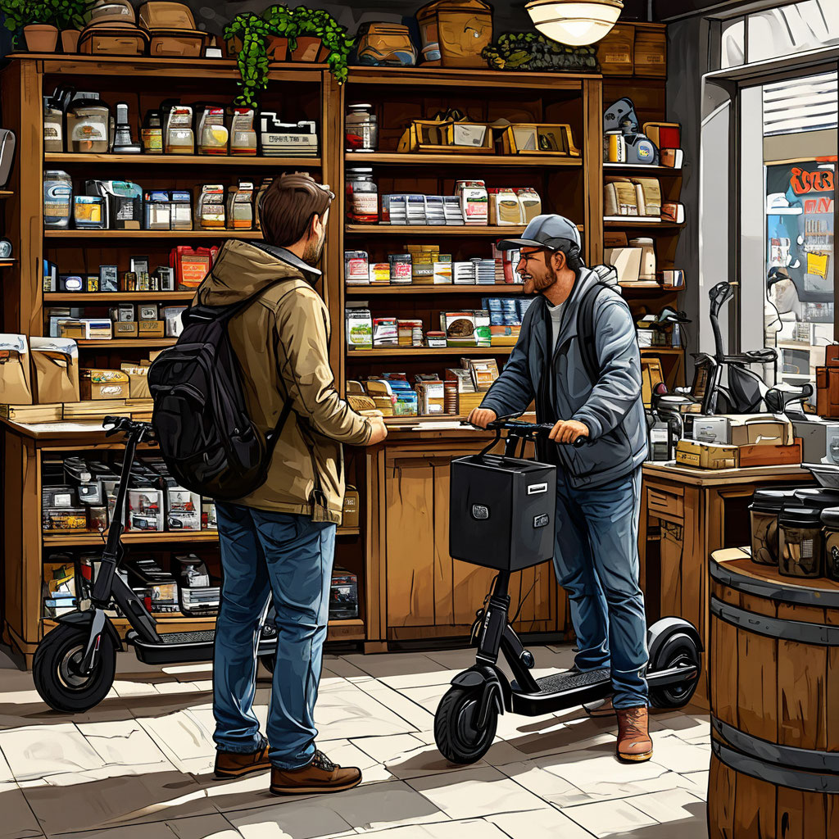
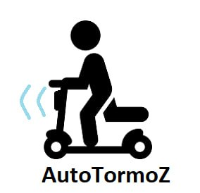
AutoTormoZ
Умная система торможения для электросамокатов
Notes:
Сегодня мы будем вам представлять наш проект AutoTormoZ

Slide 2
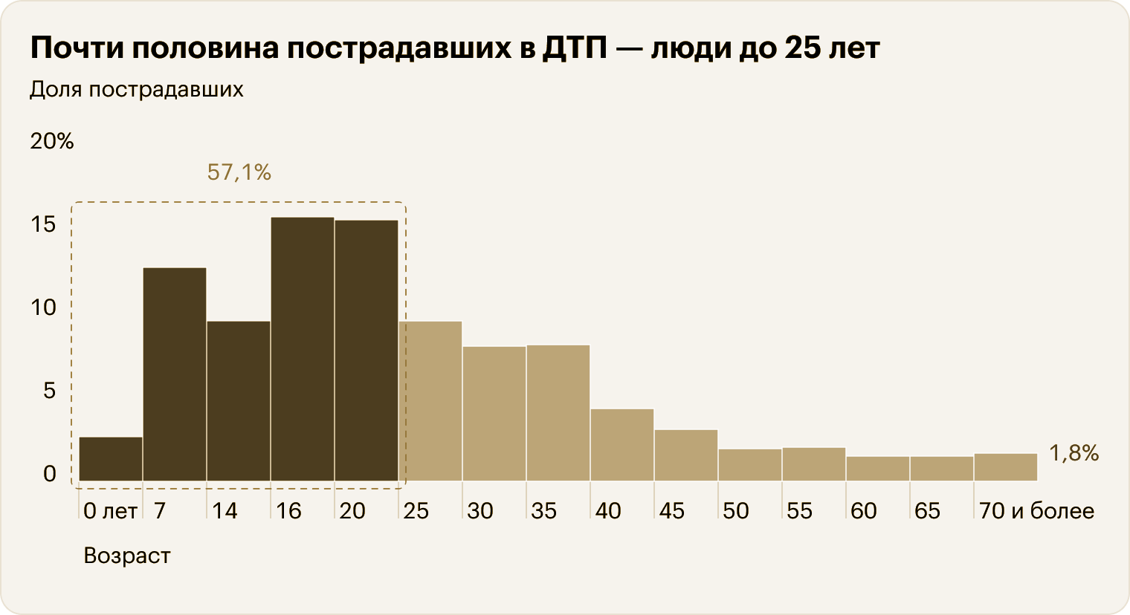
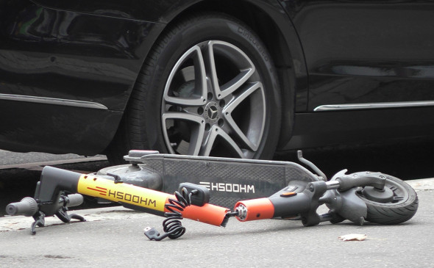
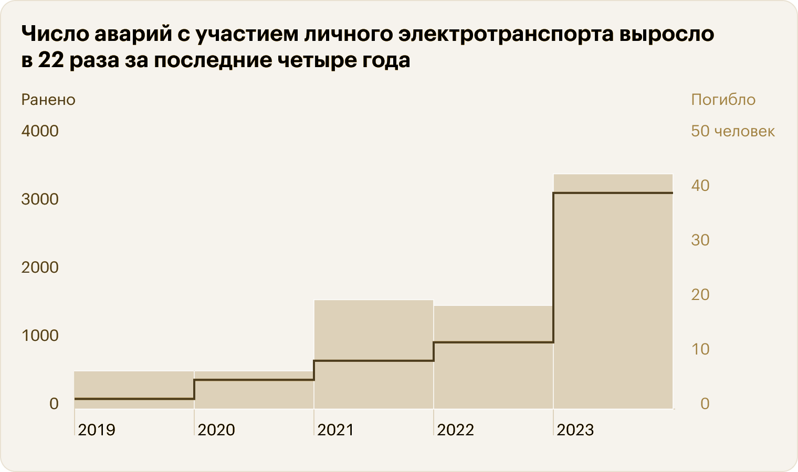
Проблемная ситуация
Проблема: большая часть аварий с электросамокатами происходит из-за того, что водители не вовремя замечают препятствие, или оно появляется в неожиданный момент
Под конец недели каждый себя чувствует как этот самокат
Notes:
По данным Научного центра безопасности дорожного движения МВД РФ, за период с января по июнь 2024 года в России произошло 1891 ДТП с участием электросамокатов. Травмы в этих ДТП получили 1972 человека, в том числе 354 ребенка.

Slide 3
Решение
Решение: мы предлагаем установить на электросамокаты систему автоматического торможения AutoTormoZ, которая будет вовремя замечать препятствия и останавливать самокат.
Notes:
В качестве решения проблемы ДТП на самокатах мы предлагаем свою систему автоматического торможения AutoTormoZ которую мы будем устанавливать на самокаты и предотвращать ДТП поскольку будет замечать объекты перед самокатом и останавливать его в случае опасности

Slide 4



Потребители
Шеринговые компании, такие как Whoosh, Urent, Yandex.Go и другие, являются основными потенциальными покупателями нашего устройства. Так же мы рассматриваем вариант продажи наших систем частным пользователям
Notes:
Основную ставку мы делаем на продажу системы большим компаниям которые могли бы устанавливать эту систему на свою самокаты что позволило бы повысить сохранность пользователей самокатов и пешеходов и повысить собственную репутацию, в чём компании сильно заинтересованы.
К сентябрю 2024 года "Яндекс Go" с 2022 года инвестировал 380 млн рублей в безопасность электросамокатов и планирует добавить еще 200 млн рублей в 2025 году.
Whoosh в 2023 году вложил более 3 млрд рублей в закупку и запуск 45 тыс. самокатов в российских городах.

Slide 5
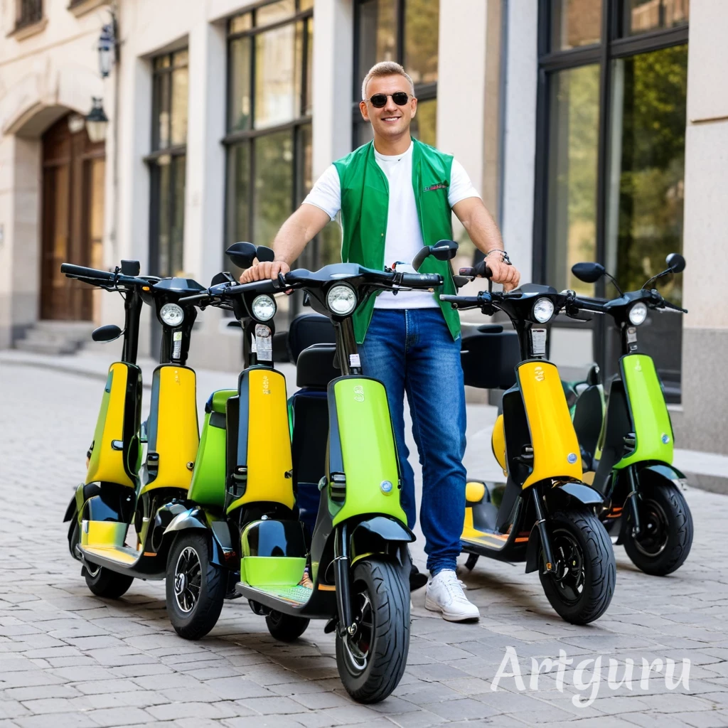
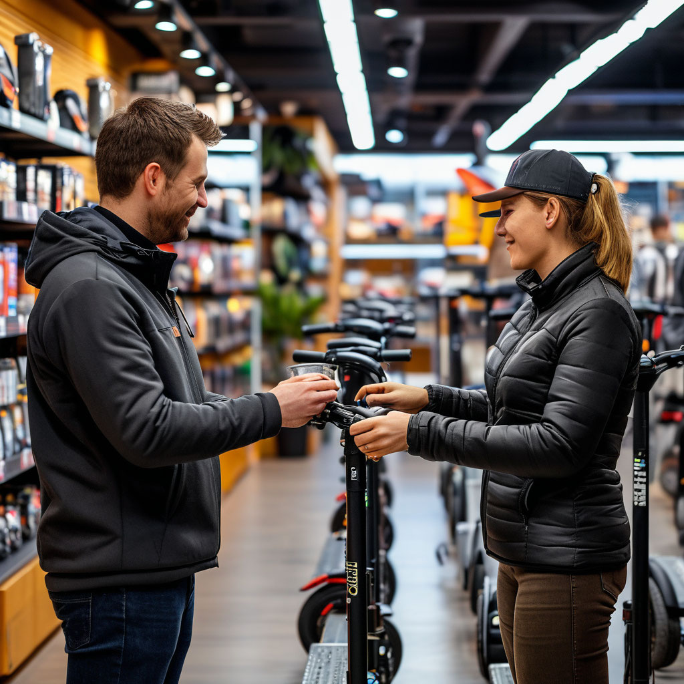
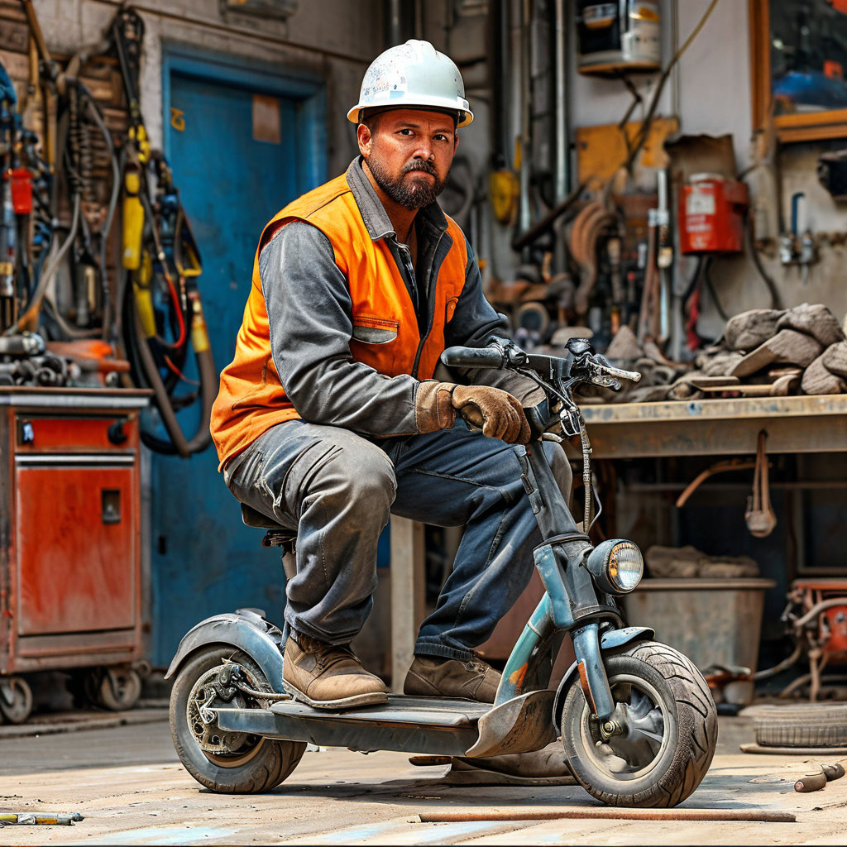
Спектр наших услуг
Продажа
Обслуживание
Установка
Notes:
В стоимость устройства которая составляет пятнадцать тысяч рублей включено:
-Изготовление устройства
-Установка устройства
-Обслуживание

Slide 6
Экономическая часть и примерный срок окупаемости
Объем рынка (TAM, SAM, SOM)
Объем рынка остается прежним:
TAM: 50 000 устройств (749,95 млн рублей).
SAM: 10 000 устройств (149,99 млн рублей).
SOM: 500 устройств (7,5 млн рублей).
Итоговые финансовые показатели
Стартовые инвестиции: 9,04 млн рублей.
Годовые затраты на зарплату: 7,2 млн рублей.
Количество устройств для окупаемости: 1 206 штук.
Срок окупаемости: При продаже 1 000 устройств в год: 1,21 года (14,5 месяцев).
Себестоимость одного устройства:
Модуль камеры - 220 руб
Лидар TF-Luna Lidar - 1 995 руб
Реле - 249 рублей
Raspberry Pi Zero 2 W - 3240 руб
Преобразователь напряжения - 635 руб
Корпус - 200 рублей
Итого: 6539 рублей

Slide 7
Анализ рынка
Название | Цена | Тип системы торможения | Быстрое Крепление на самокат | Наличие камеры | Основной вид датчиков
«ЭРА-ГЛОНАСС» | 10 000р |  | - | - | Акселератор
Bird Three | 25 000 р | Оснащен тройной системой торможения. | - | - | Камера
AutoTormoz | 14999 р | Рекуперационная система торможения | + | + | камера + Лидар
Механическая тормозная система
Notes:
На рынке, где представлены такие сильные компании, как "ЭРА ГЛОНАСС" и Bird Three, наша компания выделяется благодаря оптимальному соотношению цены и качества. Мы предлагаем наиболее выгодные условия, сочетая в себе передовые технологии и доступную стоимость, что делает наше решение привлекательным выбором для клиентов. Наша система превосходит конкурентов благодаря использованию передовой рекуперативной системы торможения, которая обеспечивает значительные преимущества в эффективности и производительности.

Slide 8
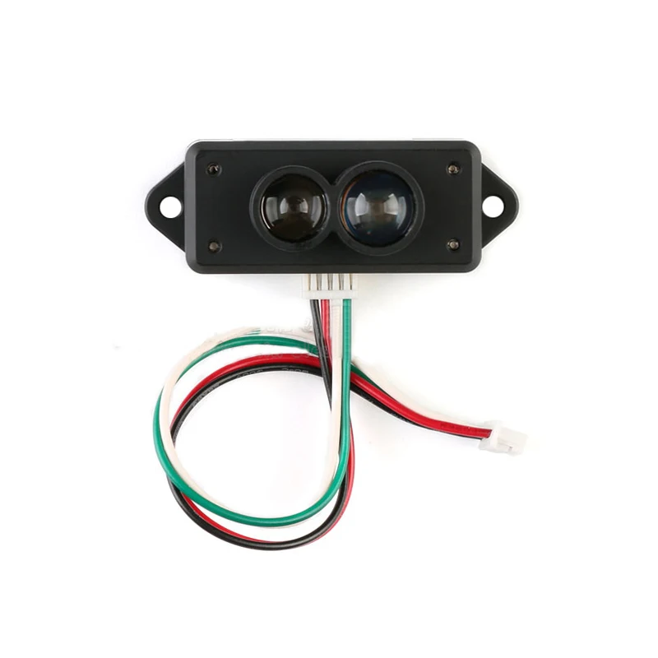
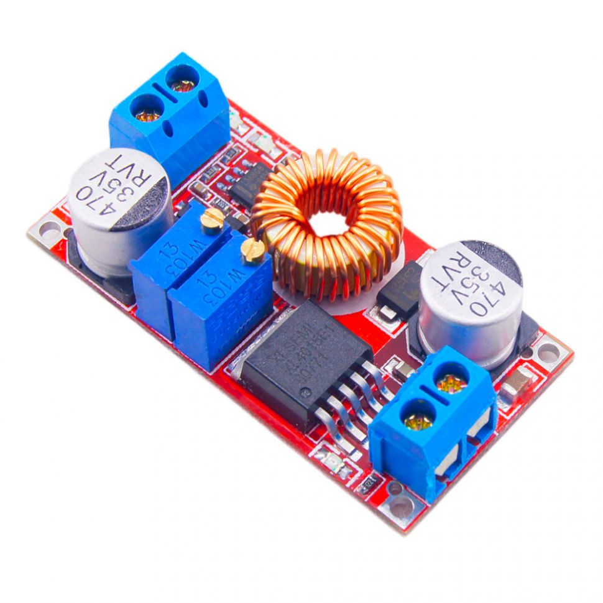
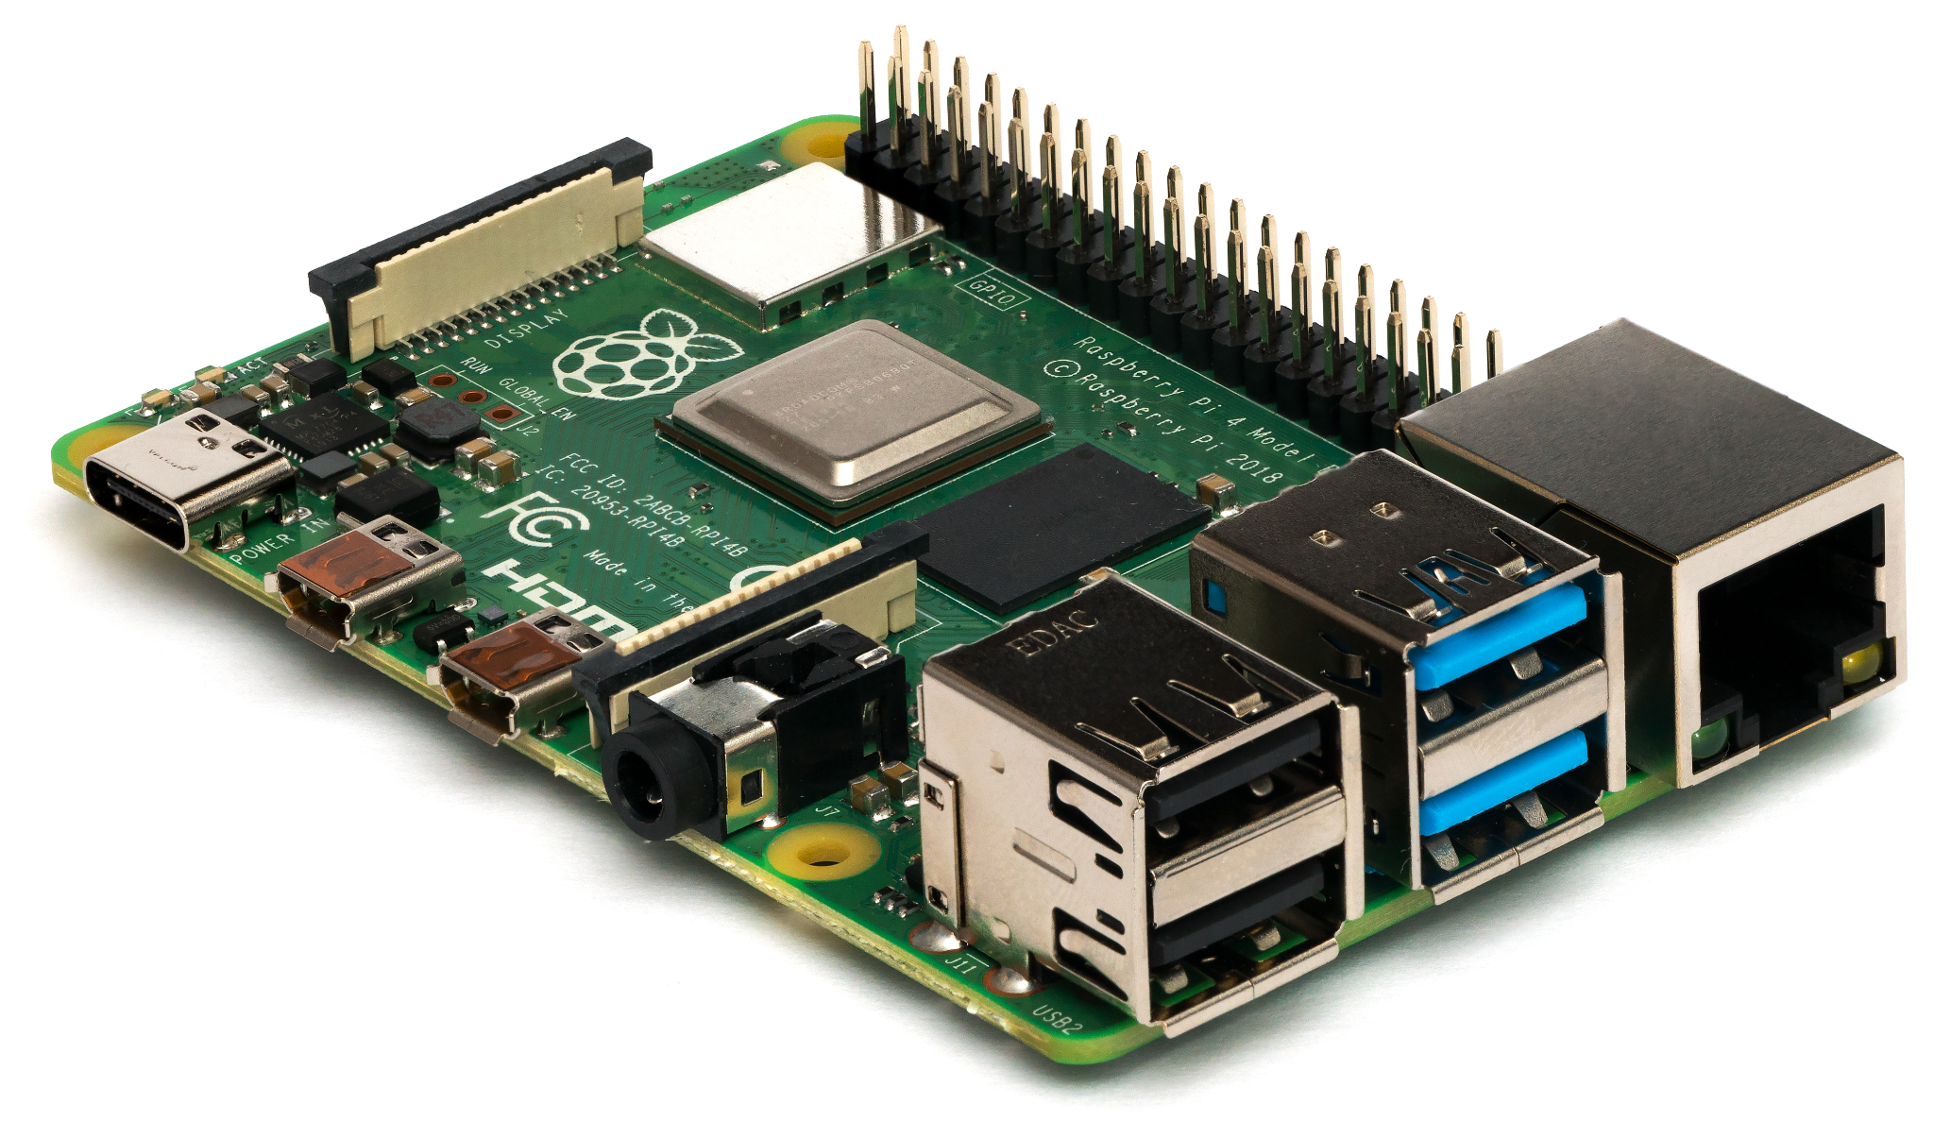
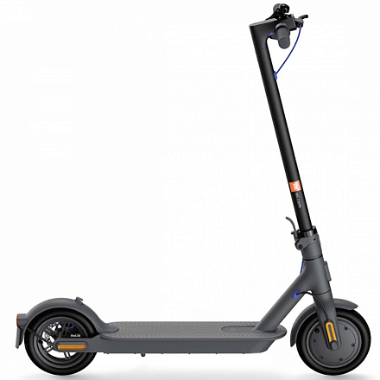
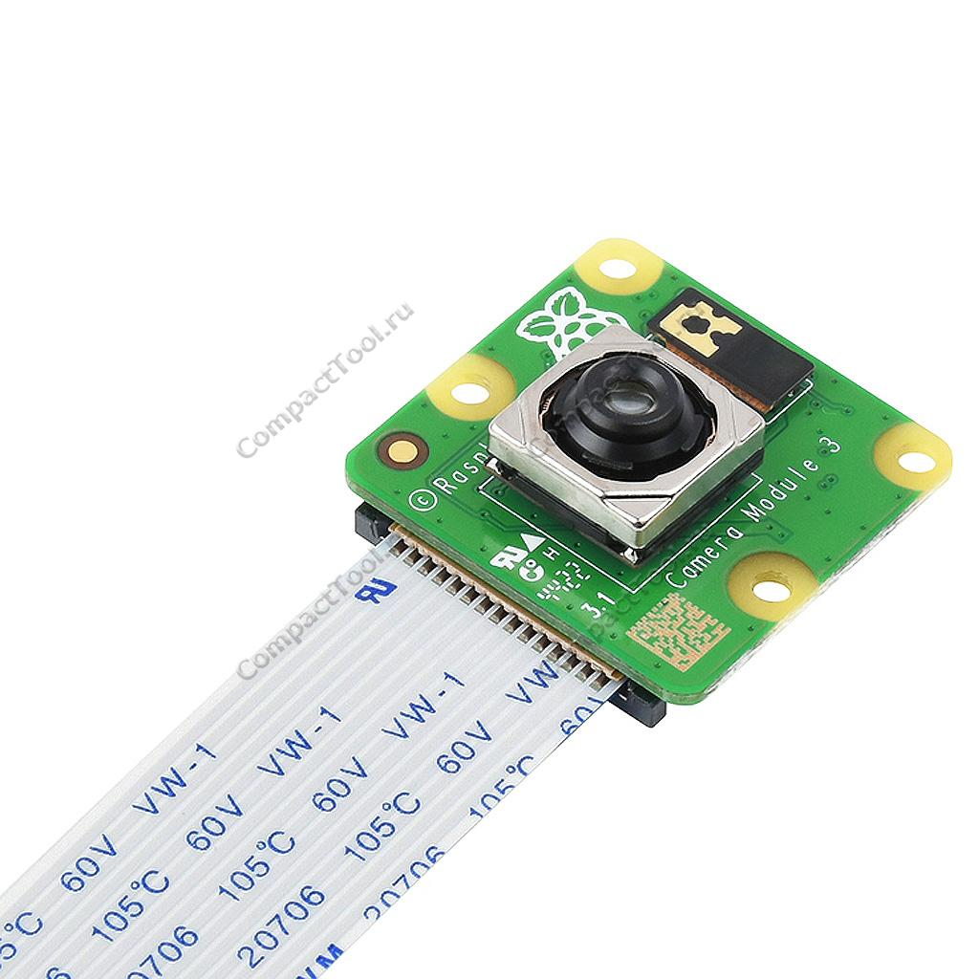
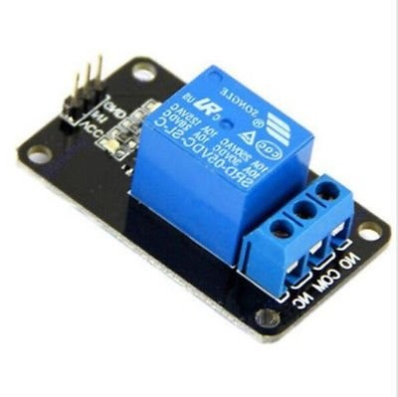
Принцип работы устройства
Notes:
питание от электро самоката подаёт питание на понижающий преобразователь который питает контроллер распбери пи 4 отвечающий за обработку сигналов с лидара и камеры. когда лидар с камерой видят препятствие через реле подает сигнал на рекуперационную систему торможения самоката

Slide 9

Перспективы и прогнозы на 5 лет
За срок в 5 лет предполагается выход устройства в странах ближайшего зарубежья Такие как Казахстан, Беларусь и Узбекистан
Финансовые прогнозы на 5 лет:
2025: Продажи 500–1 000 устройств (7,5–15 млн рублей).
2026–2027: Продажи 5 000–15 000 устройств (75–225 млн рублей).
2028–2029: Продажи 20 000–25 000 устройств (300–375 млн рублей).
Notes:
Мы планируем да начать продавать свои устройства в другие страны такие как Польша, Германия, Франция и Британия где больше всего электросамокатов, продавая устройства в страны с более развитой экономикой мы можем получать больше дохода с каждого устройства. Потребность в установке на другие транспортные средства вытекает из экспорта, в других странах электросамокаты могут быть не так сильно востребованы из-за чего доход от продажи на самокаты может сократиться, а продажа на другие транспортные средства может это компенсировать и преумножить.

Slide 10
Спасибо за внимание!!!

